Slide 1
親子共讀愛閱家庭雲端存款簿
家長操作說明

Slide 2
活動進程
愛閱家庭募集…即日起至9月30日止
愛閱家庭閱讀趣…114年11月1日~115年4月30日
歡欣愛閱慶豐收…115年5月1日~15日

Slide 3
愛閱家庭系統網址
網站：https://lovereading.tc.edu.tw/
請以家長之email註冊帳號
密碼至少6個字元，須包含大小寫字母與數字
成員至少為一位家長加一位學童

Slide 4
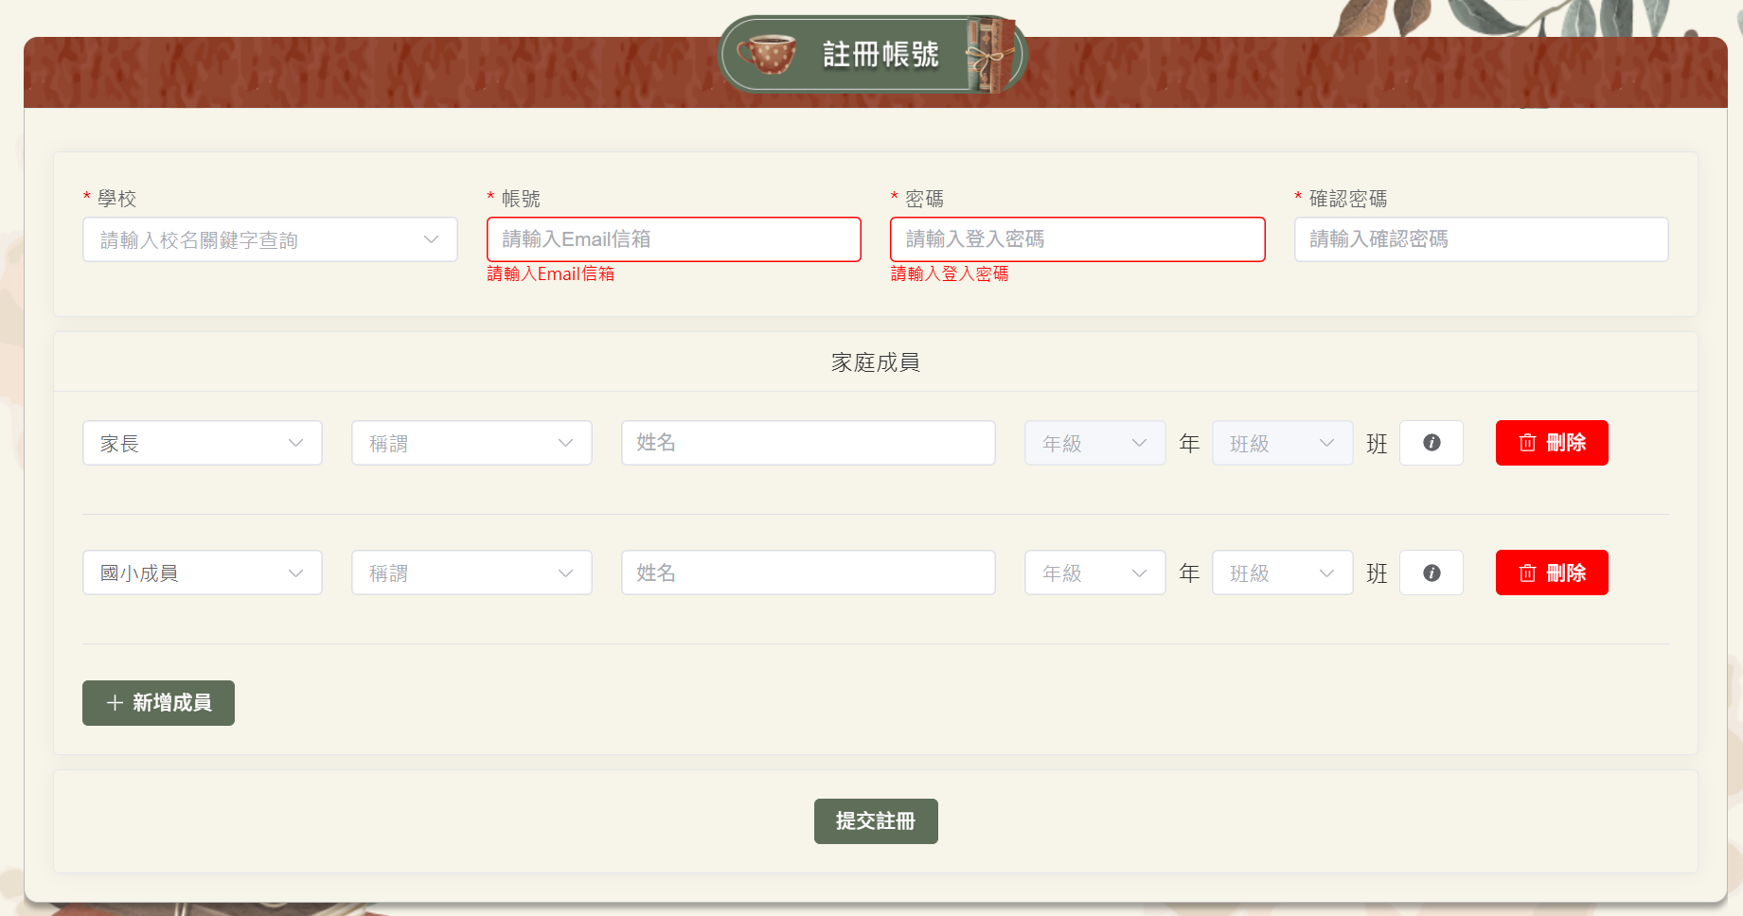
愛閱家庭申請註冊

Slide 5
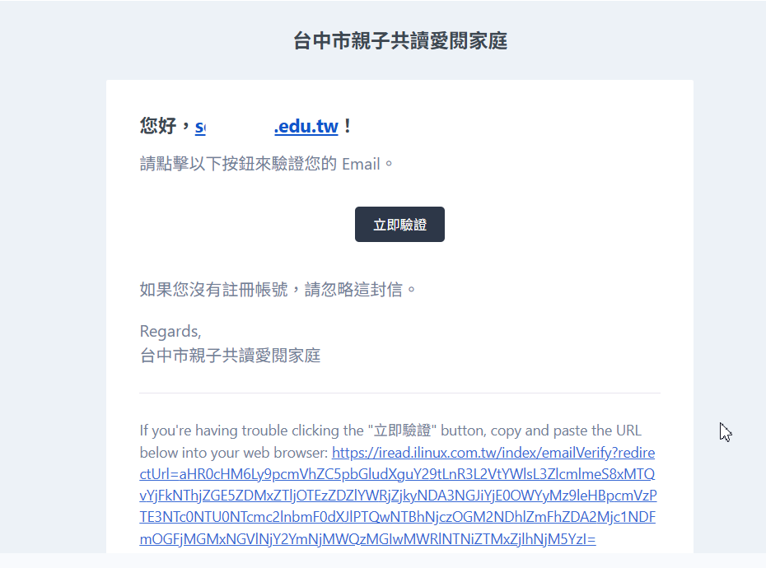
愛閱家庭申請註冊之email驗證
提交註冊後，請務必至電子郵件信箱點選，立即驗證。
通過驗證之帳號申請，會交由就讀學校承辦人員審核。
審核通過即可參加本年度愛閱家庭活動。

Slide 6
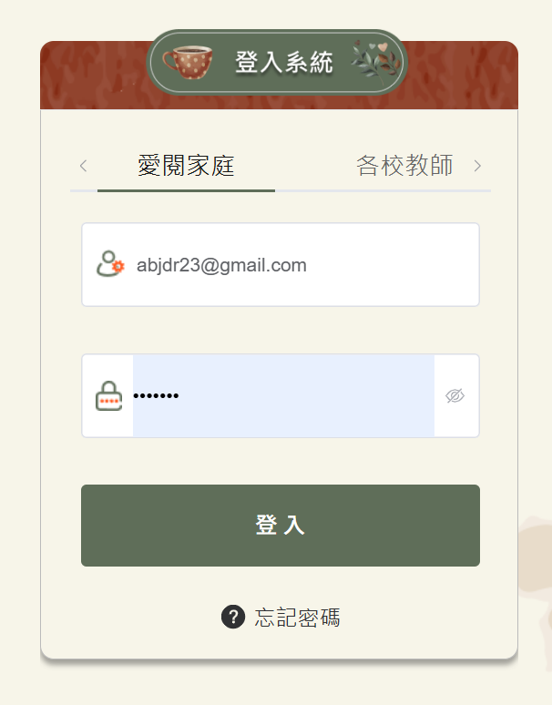
愛閱家庭登入
以申請註冊時登錄的email及密碼登入系統

Slide 7
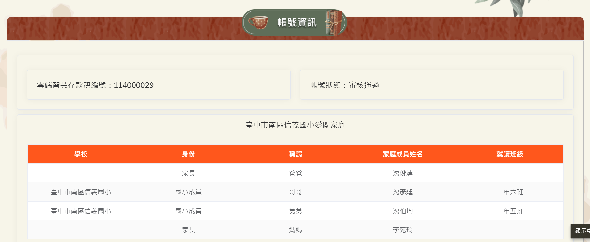
愛閱家庭帳號資訊
雲端智慧存款簿帳號、狀態及成員

Slide 8
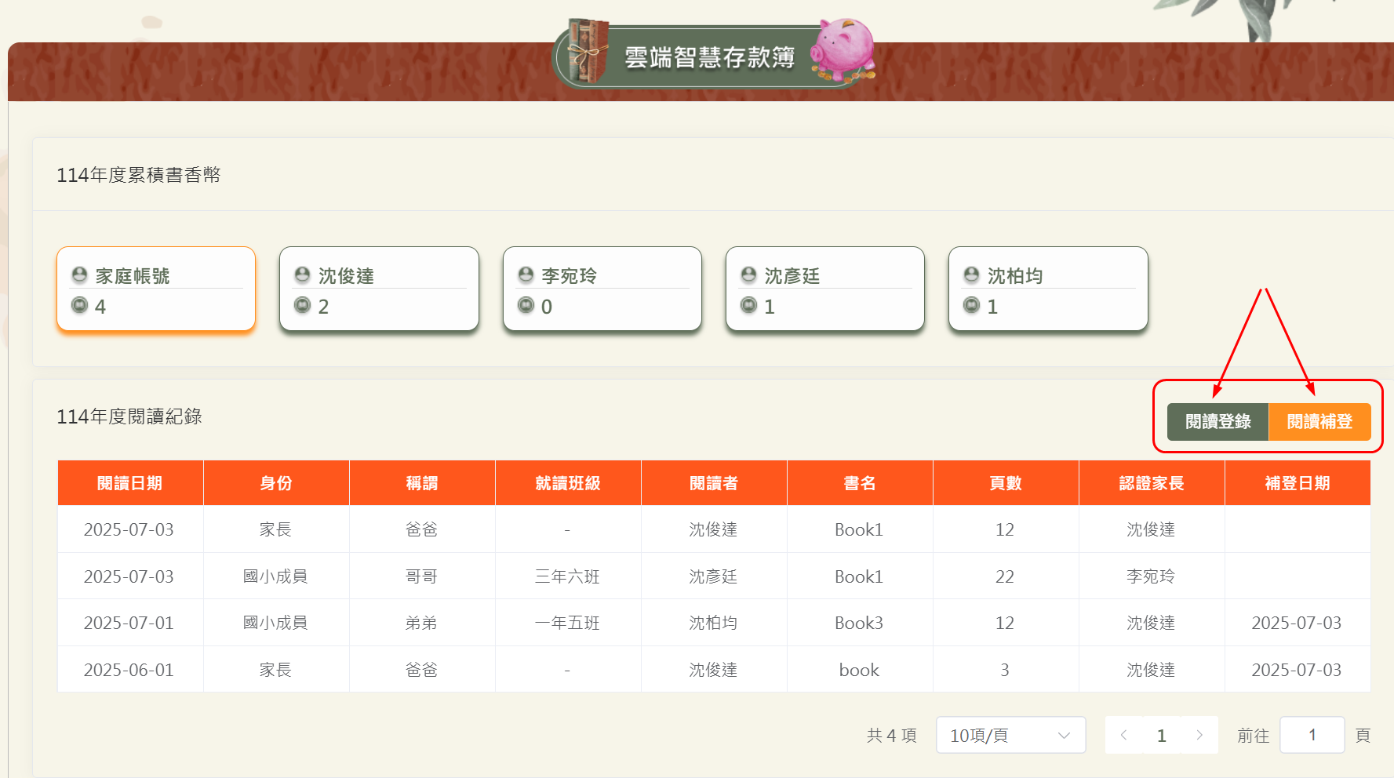
雲端智慧存款簿-閱讀紀錄
雲端智慧存款簿帳號、狀態及成員

Slide 9
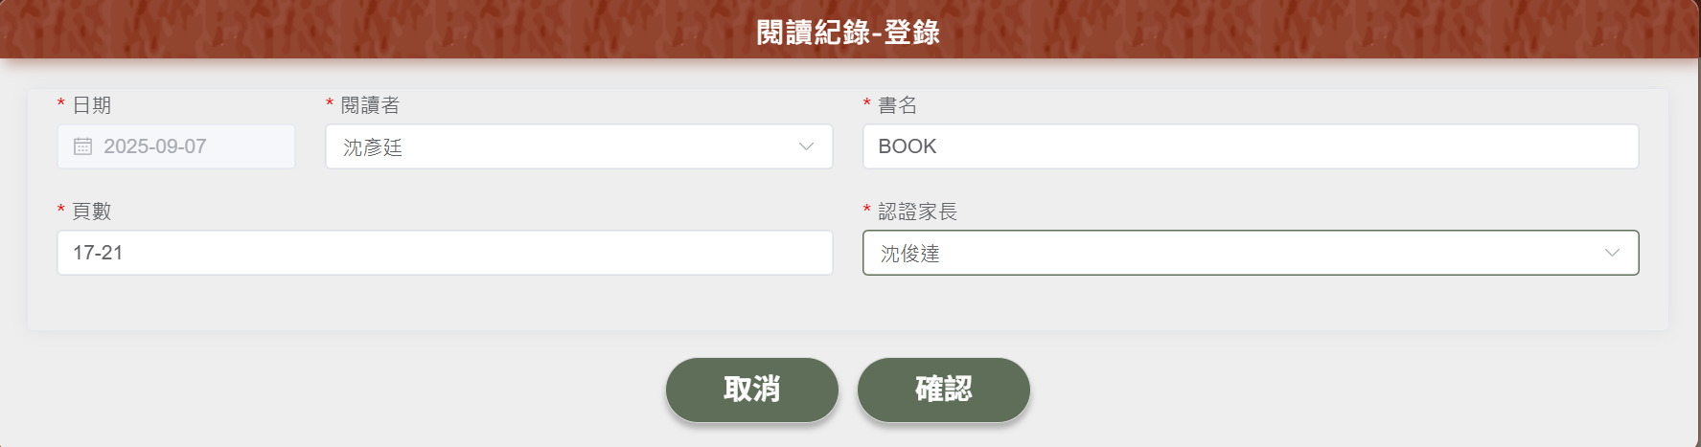
雲端智慧存款簿-閱讀登錄
只能登錄當日閱讀紀錄

Slide 10
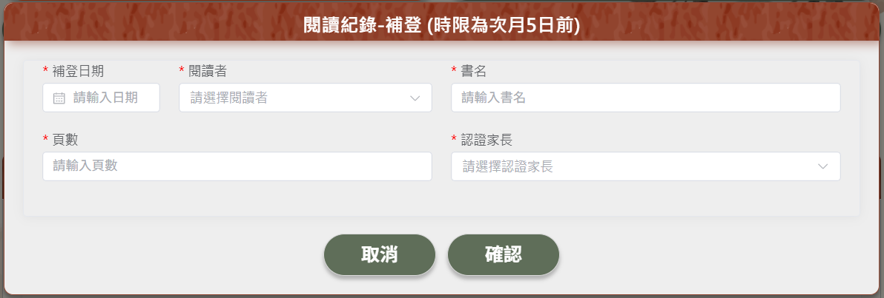
雲端智慧存款簿-閱讀補登
只限補登前一個月的閱讀紀錄

Slide 11
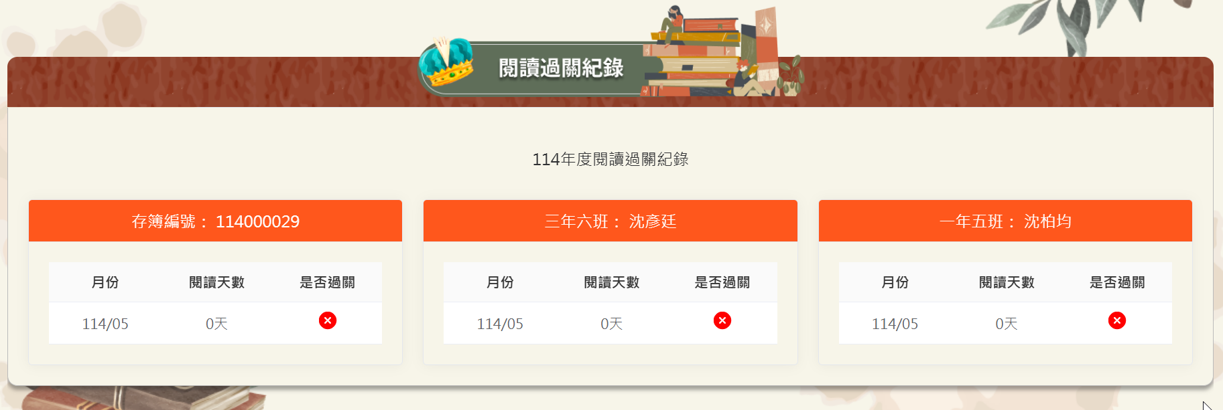
雲端智慧存款簿-閱讀過關紀錄
愛閱家庭及愛閱小達人逐月過關紀錄

Slide 12
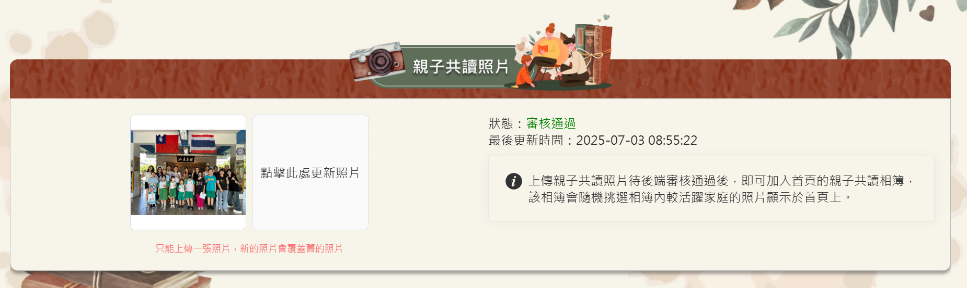
雲端智慧存款簿-親子共讀照片
每個愛閱家庭可以傳一張家庭愛閱共讀照片
通過審核後，會展示在網站首頁

